Slide 1

关于大学生恋爱问题问卷调查报告
李瑾瑾 12120118
卢诗谣12120717
李传真22120520
华若辰12120915

Slide 2
大学生恋爱
人生有两次出生：头一次是在开始生活的那一天；第二次，则是在萌发爱情的那一天。
——雨果

Slide 3
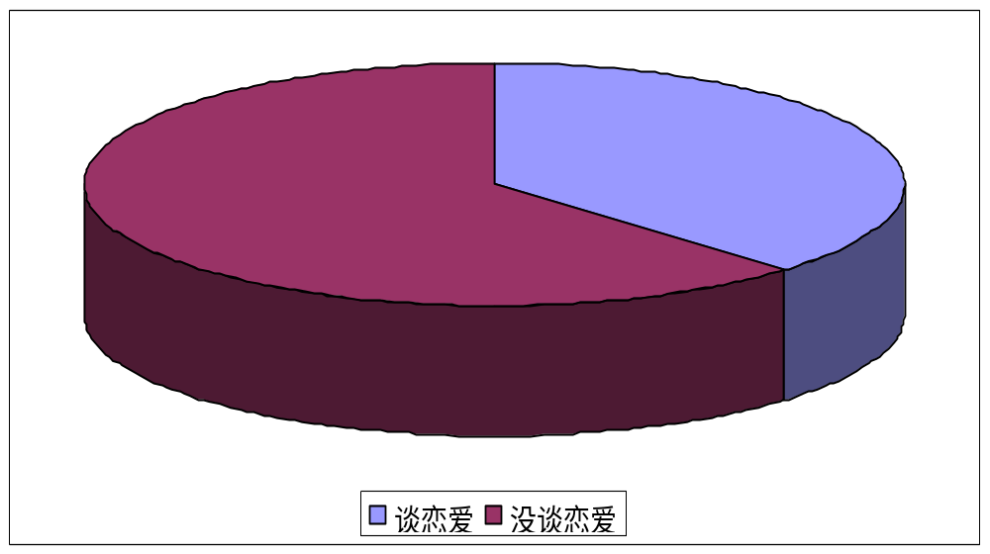
Question one:你恋爱了么？

Slide 4
数 据 分 析
恋爱比例大， ，公开且主动性强。
一些新生在入学之初，便得到老生的面授技艺：恋爱是大学的必修课，在大学里没谈过恋爱就不算是一个合格的大学生。在这种思想的影响下，很多大学生义无返顾的投身于恋爱的洪流中去。
想谈恋爱的同学占有较大的比例，超过三分之二。

Slide 5
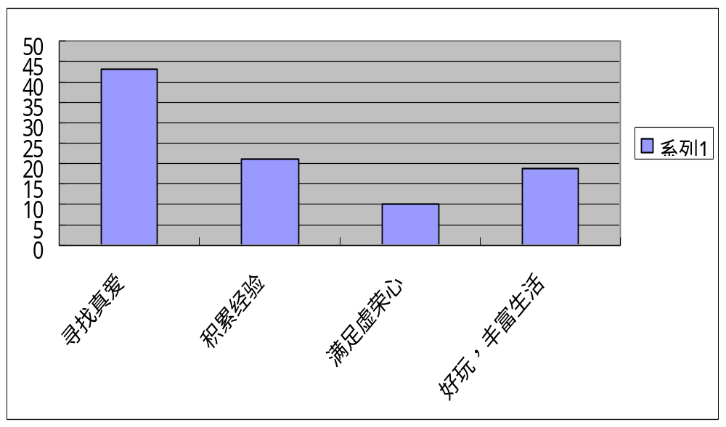
Question two:恋爱的目的是什么？

Slide 6
恋爱的目的所在
有37.2%的同学选择“寻找真爱”，26%的选择“积累经验”；12.3%的选择“满足自己的虚荣心”；24。5%的选择“为了好玩，丰富生活”。
——由此可见收获爱情是多数大学生恋爱的目的

Slide 7
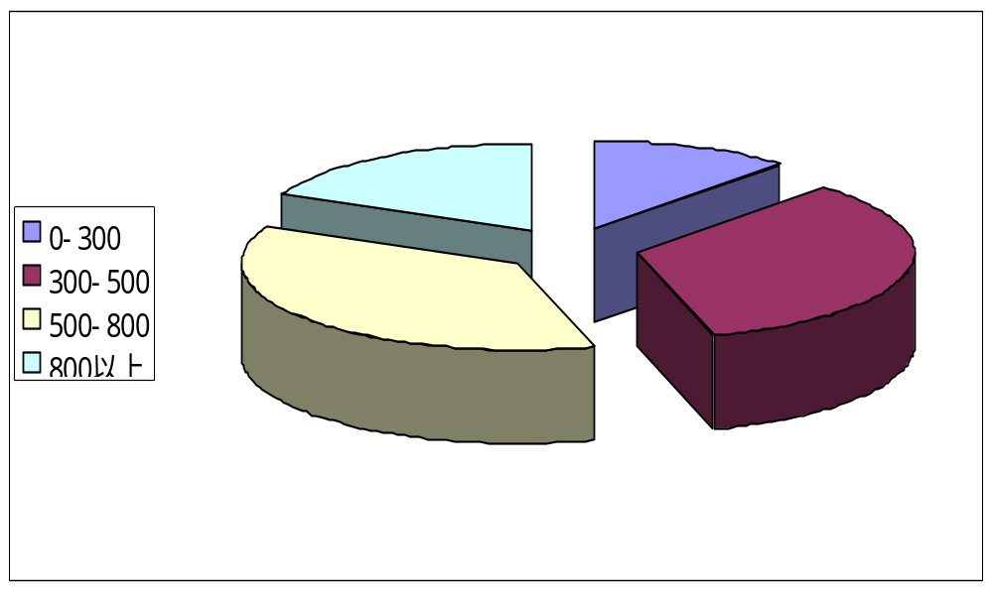
Question three：恋爱开支
每月的恋爱经费有多少

Slide 8
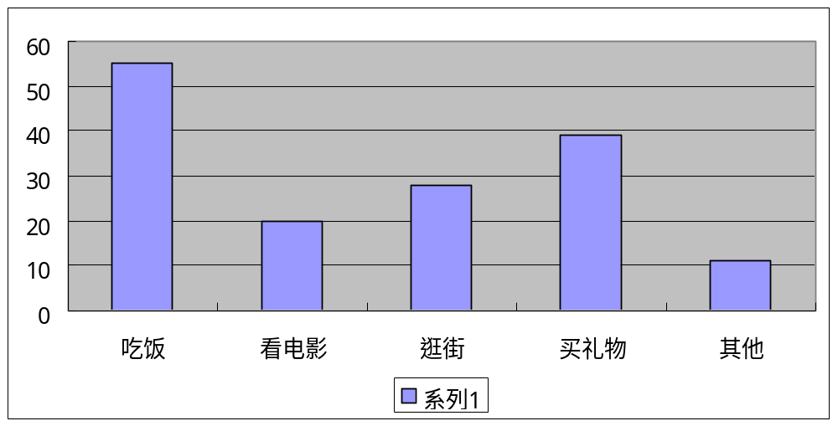
开支主要用于

Slide 9
数 据 说 明 了 什 么
恋爱成本令人咂舌大学生不能承受之重
恋爱支出主要用于平时一起吃饭，另外就是逢年过节的礼物支出。
其他消费里面通讯费是恋爱的主要消费。
大学生恋爱花销很少会实行AA制。

Slide 10


爱情与学业是否能够平衡处理
两者之间不能平衡
两者之间能平衡
62.15%
37.85%

Slide 11

爱情与学业是否能够平衡处理
当下大学生因为还处于在学校学习阶段，所以爱情与学业的平衡问题，也是非常需要考虑的。
从我们的调查结果中可以看到，有62.15%的同学认为不能得到平衡，而剩下37.85%的同学则认为可以得到平衡。认为不能得到平衡的，一般都认为大学谈恋爱需要花费的时间比较多，而相对于学习的时间就会减少。但剩下的37.85%的同学则认为只要双方达成共识或者合理安排时间，二者是可以达到平衡兼顾的。在大学期间无论是否处于恋爱的状态，能够把自己的学业与其他活动合理安排同样也是锻炼我们的能力的一种方式。

Slide 12

每日与男（女）朋友共处的时间
2小时以下 15.23%
2~5小时 76.97%
5小时以上 7.8%

Slide 13

从数据中可以看到，大多数的情侣每天的相处时间都在2~5个小时之间。
这2到5小时的时间大致上都是用餐与共同学习的时间 从这也可以看出，在校情侣大部分的相处时间都是在学校里渡过的。除了上课，学习以外的时间基本上都共同渡过。

Slide 14

是否认为恋爱会导致与同学等关系的疏远
会
不会

Slide 15

从调查数据可以显示：大部分的同学都认为谈恋爱会导致与室友或者同学关系的疏远。原因是因为在校期间除了休息，上课之外的大部分时间情侣都相处在一起，所以难免会减少与其他同学的相处时间。
另一部分同学认为，只要平均好之间的关系，同样也可以跟同学或室友的关系相处得很好。

Slide 16
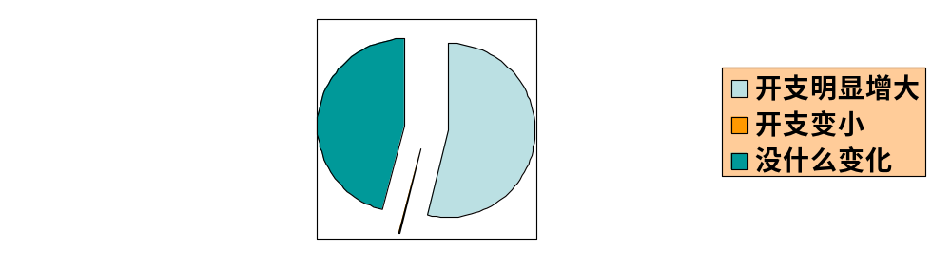
4.你认为如果恋爱（或你现在的实际恋爱情况），生活开支会变大吗？
A.是，开支明显增大
B.不是，开支变小
C.应该没什么变化
此题的目的在于了解大学生在恋爱后是否会影响生活开支。根据以下的数据，我们可以看到，选择A选项、认为开支变大的同学（53.76%）占了相当大的比重，充分表明多数大学生是认为恋爱会增加两个人的生活开支。同时，选择C选项、认为开支没有什么变化的同学（45.89%）还是占有一定的比例，可见大家还是主张比较客观理性的去规划恋爱后的生活开支，不会出现开支过大的增长。而选择B选项、认为开支会变小的同学（0.35%）占的比重极少，证明大学生恋爱一般不会有两个人共同节俭生活的情况。

Slide 17
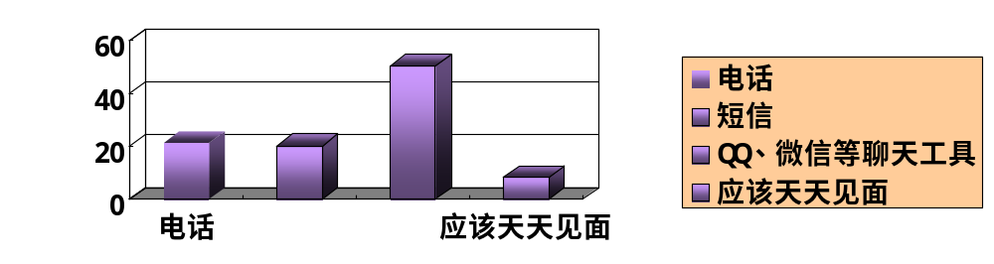
7.如果你恋爱（或者你的恋爱实际情况是），与男（女）朋友每天联系的方式：
A.电话
B.短信
C.QQ、微信等聊天工具
D.恋爱了就应该天天见面
现代社会人们联系的方式多种多样，尤其这几年，微信、人人、QQ等即时通讯工具的出现，开启了一个人类在虚拟世界沟通的新时代，从我们对于这个问题的调查数据看出，选择C选项的同学有(50.56%)，表明现在的大学生情侣用这种只耗费流量，不耗费短信费、通话费的方式来联系的比重比较大，微信、人人、QQ等越来越成为大学生们联系的主要工具。当然，电话(21.14%)，短信(20.20%)，认为恋爱了就应该天天见面（8.1%）还是占有一定的比重，证明QQ、微信等聊天工具不能完全替代传统的通讯方式，更不能替代面对面的真实感。

Slide 18
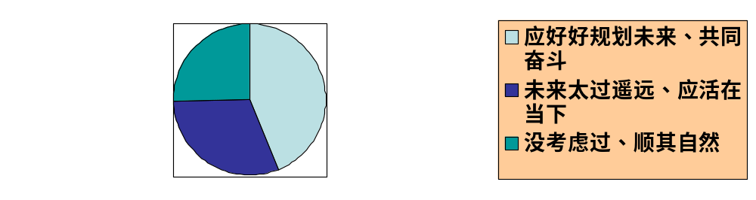
11.你认为（或你的实际情况是）现阶段的情侣应该对未来有所规划吗？
A.应该好好规划未来，共同奋斗。
B.未来的事太过遥远，还是活在当下比较现实。
C.这种问题还没有考虑过，一切顺其自然。
此题的目的在于了解当代大学生情侣是否对未来有理性而积极的规划。从所得到的数据显示，选择A选项、认为应该好好规划未来、共同奋斗的同学（43.79%）占了绝大多数，这是一种对未来有着积极的规划意识、对恋爱有着方向性和理想性的态度，会对现阶段的大学生活产生积极的引导性。当然，选择B选项、认为未来的事比较遥远、活在当下的同学（30.98%）也不在少数，这证明了很多人并不看好大学时的恋情，认为大学恋情对于未来的影响不大。而选择C选项、认为应该顺其自然的同学（25.23%）。可见，大学生恋爱对于未来的规划意识比较欠缺。

Slide 19

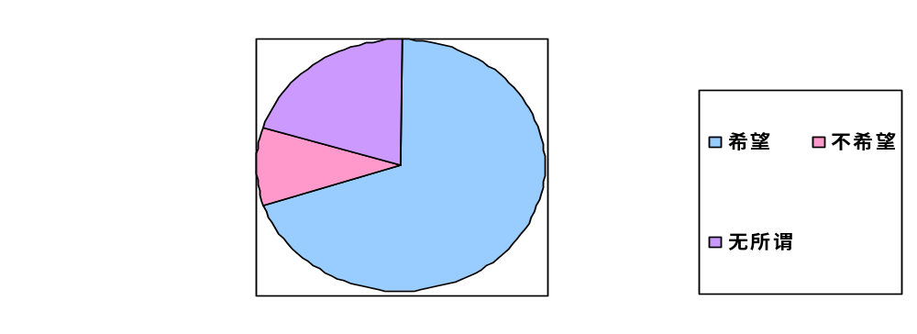
是否希望在大学收获爱情？

Slide 20

数据表明，绝大部分的大学生还是渴望一份真挚的爱情，还有小部分同学对此没有过多的考虑，觉得有没有爱情都无所谓，当然，还有极少数同学认为大学期间不想谈恋爱，没有做恋爱的打算。

Slide 21

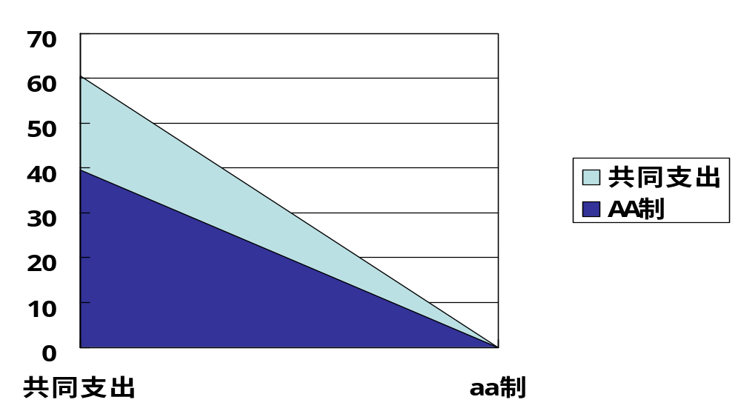
面对开支大的问题，你认为恋爱两人是否应规划生活费共同支出，还是实行AA制原则？

Slide 22

有数据表明，在财务支出方面，同意aa制和共同支出的比率相差不大，但是更多同学选择的是两人把生活费喝在一起，因为他们觉得这样会显得感情更为信任、亲密，没有隔阂，也有百分之四十的同学觉得aa制不失为一种避免关于财产问题的聪明做法，他们认为，感情与金钱无关，双方更应互相尊重，财产独立。

Slide 23

父 母 怎 么 看 ？？
不支持也不反对 70.5%
赞成 21.4%
反对 8.1%

Slide 24

大部分父母持保留态度，认为这是孩子自己的意思，应该由孩子自己做主，而不应强加于自己的想法，小部分父母认为谈恋爱是大学中的一门必修课，支持孩子恋爱，极少数父母坚决反对孩子恋爱，认为恋爱会耽误学业，也不利于孩子身心健康。

Slide 25

谢谢！！！！

